Slide 1
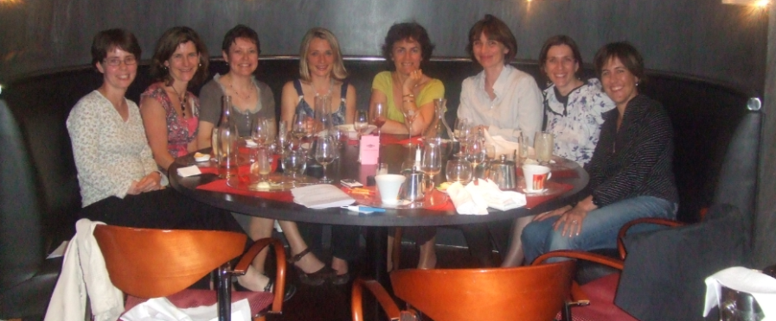
Supelec au feminin lyon-grenoble
Unique délégation régionale active
5 années d’existence
Animatrices: Sandrine Esposito (2001) & Juliette Rostaing (2010)
~55 femmes Supelec sur Lyon-Grenoble
Noyau ~20 femmes participantes régulières, promos 1980 → 2012
3 à 4 soirées par an, ~8 participantes par soirée
Echanges de nos expériences ou débats sur des thèmes divers, en toute convivialité. Un grand plaisir à se retrouver !
Peu nombreuses, nous serions ravies de partager plus largement avec d’autres écoles et pouvoir organiser des conférences/ateliers !!
Première réunion 2009

Slide 2
Thèmes
2009
Je me connais, comment les autres me perçoivent-elles?
Le Management
2010
Changement de carrière, réorientation professionnelle
Couple à doubles carrières
Modèles féminins
2011
Gérer son image
Coaching mode d'emploi
Les Réseaux
2012
Les outils de développement personnel
Parcours de Corine Vullierme
Enquête satisfaction de Supélec au Féminin Lyon-Grenoble
- 2013
Parcours de Nathalie Espenel et Isabelle Cuoc
« De collègue à chef, comment gérer la transition » et « Comment manager en direct ou en transverse des membres d’équipe plus âgés soi ».
Les Stéréotypes

Slide 3
1/ Qu’avez-vous apprécié dans les soirées Supélec au Féminin de ces dernières années et que vous aimeriez retrouver à l’avenir ?
Echanges libres, ouverture d’esprit
Grande convivialité, complicité inter générationnelle immédiate
Spontanéité des échanges
Ecoute bienveillante et sans à priori
Richesse des échanges et des discussions - Partage des expériences et des parcours/carrières au travers des témoignages de chacune - Rencontre de personnes aux parcours variés et différents
Benchmark et regard sur les autres entreprises, échanges avec des personnes d’autres milieux industriels
Echanges avec personnes ayant les mêmes problématiques
Echanges informels durant les soirées sur les problèmes que certaines d’entre nous sont en train de rencontrer
Sortir du quotidien, prendre du recul – Soirées au resto le vendredi soir
Tour de tables des débuts de soirée
Thèmes proposés et débattus intéressants, typiques de la carrière au féminin, ces sujets n’étant pas suffisamment abordés dans les groupes mixtes : Soirée coaching, échanges sur conciliation vie pro vi perso, soirée où nous avons donné notre avis à froid sur chacune sans la connaitre …
Un noyau de participantes régulières
Le plaisir de faire profiter de son expérience pro et perso

Slide 4
2/ Qu’étiez ou qu’êtes-vous venu rechercher dans les rencontres Supélec au Féminin lors de votre première participation, pourquoi avez-vous été attirée?
Rencontrer d’autres femmes avec poste à responsabilité pour mieux se situer
Déjà active au sein de réseaux au féminin type EPWN…
Avoir effet miroir sur parcours pro, gestion vie privée-vie pro
Echanges informels
Besoin de témoignages de femmes avec plus d’expériences
Attirée par thèmes abordés
Modèles de femmes ingénieures
Retour d’expériences d’alter ego
Elargir cercle de connaissance avec des personnes aux problématiques identiques et aux parcours différents

Slide 5
3/ Qu’est ce qui, selon vous, manque dans les activités proposées actuellement pour répondre à toutes vos attentes ou quelles sont vos propositions d’amélioration?
Renouveler et élargir les sujets traités
Continuité d’une fois sur l’autre sur 1 thème
Aborder/comparer la gestion de la diversité dans les différentes entreprises
Séances de conseils du groupe sur une question de choix d’orientation
Faire pendant 1H des sous groupes de 3 ou 4 personnes pour encore plus de proximité avt mise en commun
Effet miroir sur un cv ou présentation orale
La possibilité à chaque fois de clairement exposer sa recherche - Moment dédié?
Mettre en place coaching des plus expérimentées vers les plus jeunes
Groupes de travail / réflexion (même à distance) sur les thématiques qui nous tiennent à cœur – Echange de la pratique
Des échanges entre les séances via « espace partagé sur internet » - Partager des infos sur un site type Blog (pour échanges d’articles, d’évènements etc)
Conférences ou ateliers avec intervenante via notre réseau de connaissances – 1 des participantes expose un sujet en particulier – plus de conférences à thèmes – inviter un(e) intervenant extérieur pour aborder un thème en particulier
Organiser des déjeuners le midi à Lyon et Grenoble, permettant à celles qui sont loin et ne pouvant participer le vendredi de pouvoir profiter d’un temps d’échange près du lieu de travail
Créer un annuaire avec infos sur chacune de nous, sujets sur lesquels chacune est compétente et pertinente: nous=celles qui souhaitent, condition pour avoir les informations, partager les siennes.
Augmenter la participation, on n’est pas très nombreuses
Elargir à d’autres réseaux d’écoles sur Lyon-Grenoble (profils/carrières différents)
MAJ régulière de la liste de diffusion pour n’oublier personne

